Slide 1
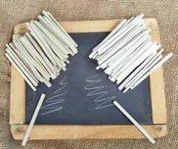
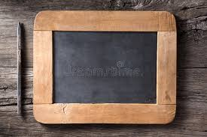
আজকের পাঠে সবাইকে স্বাগত জানাচ্ছি।

Slide 2
পরিচিতি
পাঠ-পরিচিতি
শিক্ষক পরিচিতি
পূর্ণিমা দাস,
প্রধান শিক্ষক,
মধ্যকুল মধ্যপাড়া সরকারী প্রাথমিক বিদ্যালয়
কেশবপুর, যশোর।
শ্রেণি : চতুর্থ
বিষয় : বাংলা
সময় : ৫০ মিনিট
তাং ২১-৬-২০২১ ইং

Slide 3
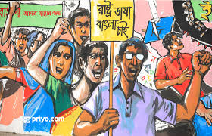
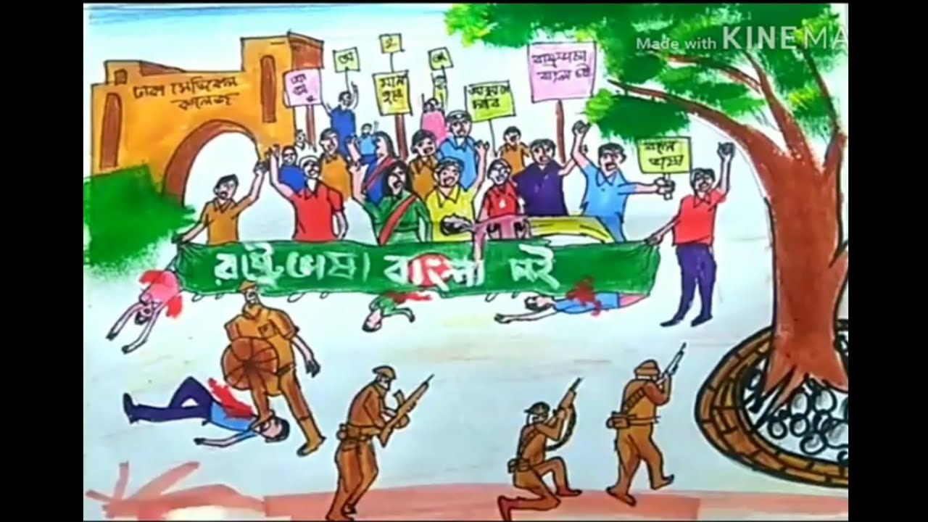
এসো এবার আমরা একটি ছবি দেখি
ছবিতে কি দেখতে পাচ্ছ?
বাংলা ভাষার জন্য আন্দোলন

Slide 4
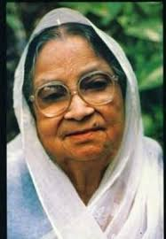
পাঠের শিরোনাম
‘’মোদের বাংলা ভাষা’’
সুফিয়া কামাল

Slide 5
শিখন ফল
এই পাঠ শেষে শিক্ষার্থীরা ------
২.১.2 কবিতা শুনে মূলভাব বুঝতে পারবে
২.১.১ প্রমিত উচ্চারণে ও ছন্দ বজায় রেখে কবিতা আবৃত্তি করতে পারবে ।
১.৩.১ পাঠে ব্যবহৃত যুক্তব্যঞ্জন সম্বলিত শব্দ শুদ্ধ উচ্চারণে পড়তে পারবে।

Slide 6
কবি -পরিচিতি
কবি বেগম সুফিয়া কামাল ২০ শে জুন ১৯১১ খ্রিষ্টাব্দে বরিশাল জেলায় জন্মগ্রহণ করেন। তিনি কবি ও সমাজসেবী ছিলেন। তাঁর বিখ্যাত কাব্যগ্রন্থের মধ্যে ‘’সাঝের মায়া’’, ‘মায়াকানন’, ‘ইতল বিতল’, ‘স্বনির্বাচিত কবিতা সংকল’ ইত্যাদি উল্লেখযোগ্য। ২০ শে নভেম্বর ১৯৯৯ খ্রিষ্টাব্দে তিনি মৃত্যুবরণ করেন।
কবি বেগম সুফিয়া কামাল

Slide 7
মোদের বাংলা ভাষা
সুফিয়া কামাল
মোদের দেশের সকল মানুষ
কামার কুমার জেলে চাষা
তাদের তরে সহজ হবে
মোদের বাংলা ভাষা।
বিদেশ হতে বিজাতীয়
নানান কথার ছড়াছড়ি
আর কতকাল দেশের মানুষ
থাকবে বল সহ্য করি।
যারা আছেন সামনে আজও
গুণী জ্ঞানী, মনীষারা
আমার দেশের সব মানুষের
এই বেদন বুঝুন তারা।
ভাষার তরে প্রাণ দিল যে
কত মায়ের কোলের ছেলে
তাদের রক্ত-পিছল পথে
এবার যেন মুক্তি মেলে।
সহজ সরল বাংলা ভাষা
সব মানুষের মিটার আশা।

Slide 8
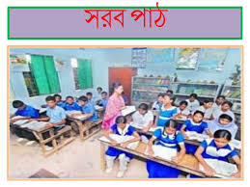
মোদের বাংলা ভাষা
সুফিয়া কামাল
মোদের দেশের সকল মানুষ
কামার কুমার জেলে চাষা
তাদের তরে সহজ হবে
মোদের বাংলা ভাষা।
বিদেশ হতে বিজাতীয়
নানান কথার ছড়াছড়ি
আর কতকাল দেশের মানুষ
থাকবে বল সহ্য করি।
যারা আছেন সামনে আজও
গুণী জ্ঞানী, মনীষারা
আমার দেশের সব মানুষের
এই বেদন বুঝুন তারা।
ভাষার তরে প্রাণ দিল যে
কত মায়ের কোলের ছেলে
তাদের রক্ত-পিছল পথে
এবার যেন মুক্তি মেলে।
সহজ সরল বাংলা ভাষা
সব মানুষের মিটার আশা।

Slide 9
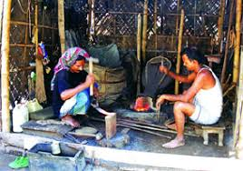
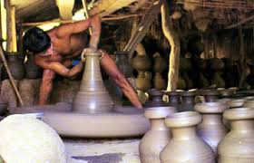
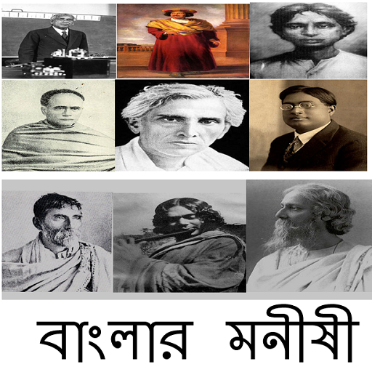
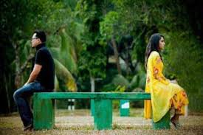
নতুন শব্দের অর্থ
১, ‘কামার’
১, যারা লোহা দিয়ে জিনিসপত্র তৈরি করেন।
২, ‘কুমার’
২, কুমোর, যারা মাটি দিয়ে হাঁড়ি, সরা ইতাদিতৈরি করে।
৩, শিক্ষিত জ্ঞানীগুণী বিখ্যাত মানুষ।
৩, ‘মনীষী ’
৪, ‘বেদন ’
৪,বেদনা, দুঃখ, কষ্ট।

Slide 10
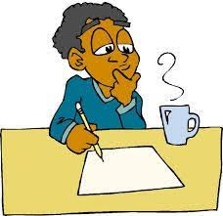
একক কাজ
শব্দের অর্থ লেখ।
১, ‘মিটাক’ =
২, ‘বিজাতীয়’=
উত্তর=
১, মিটিয়ে দিক, পূর্ণ করুক ।
২, অন্য জাতির, ভিন্ন জাতির বা দেশের।

Slide 11
এসো এবার যুক্তবর্ণগুলো চিনে নিই এবং যুক্তবর্ণ দিয়ে গঠিত শব্দগুলো পড়ি ও লিখি
সহ্য
হ্য
হ
য ফলা
ধৈর্য্য
ঐশর্য্য
জ্ঞানী
জ্ঞ
জ
ঞ
জ্ঞান
বিজ্ঞান
রক্ত
ক্ত
ক
ত
তক্তা
শক্ত

Slide 12
জোড়ায় কাজ
যুক্তবর্ণ গুলো ভেঙ্গে বাক্যে তৈরি করোঃ
১, ‘জ্ঞানী’ =
২,’মুক্তি’ =
গুণী,জ্ঞানী, মনীষীরা
‘জ্ঞানী’
ঞ
গ
=
জ্ঞ
=
+
এবার যেন মুক্তি মেলে।
’মুক্তি’
=
ক
ত
=
ক্ত
+

Slide 13
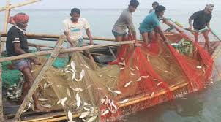
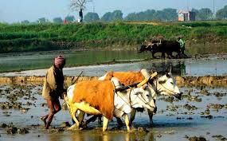
পাঠ-বিশ্লেষণ
মোদের দেশের সকল মানুষ
কামার কুমার জেলে চাষা
তাদের তরে সহজ হবে
মোদের বাংলা ভাষা।

Slide 14
পাঠ-বিশ্লেষণ
মোদের বাংলা ভাষা।
বিদেশ হতে বিজাতীয়
আর কতকাল দেশের মানুষ
থাকবে বল সহ্য করি।

Slide 15
পাঠ-বিশ্লেষণ
যারা আছেন সামনে আজও
গুণী জ্ঞানী, মনীষারা
আমার দেশের সব মানুষের
এই বেদন বুঝুন তারা।

Slide 16
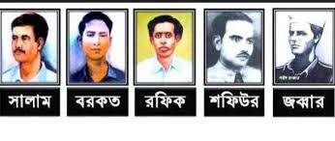
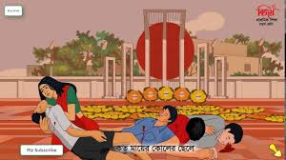
পাঠ-বিশ্লেষণ
ভাষার তরে প্রাণ দিল যে
কত মায়ের কোলের ছেলে

Slide 17
পাঠ-বিশ্লেষণ
তাদের রক্ত-পিছল পথে
এবার যেন মুক্তি মেলে।
সহজ সরল বাংলা ভাষা
সব মানুষের মিটার আশা।

Slide 18
পাঠ-পরিচিতি
আমাদের মাতৃভাষা বাংলা সম্বদ্ধে এই কবিতাটি লেখা হয়েছে। আমরা বাংলা ভাষায় কথা বলি। আমাদের বাবা-মা , দাদা-দাদি, নানা-নানি,ঠাকুরদা-ঠাকুরমা সকলেই বাংলায় কথা বলেন। দেশের সব মানুষই বাংলায় কথা বলেন। রাষ্ট্রভাষা বাংলার দাবিতে ১৯৫২ সালে ছাত্র-ছাত্রীরা মিছিল করেছিল, হরতাল করেছিল। তখন তাদের উপর পুলিশ গুলি চালায়। গুলিতে ছাত্রসহ অনেকেই মারা যায়। মাতৃভাষার চেয়ে প্রিয় আর কোন ভাষা হতে পারে না। বাংলাদেশের সব মানুষের ইচ্ছা, আশা ও আকাঙ্ক্ষা মাতৃভাষাতেই ভালোভাবে প্রকাশ করা যায়। বাংলায় কথা বলার সময় বিদেশি ভাষা ব্যবহার না করা ভালো।

Slide 19
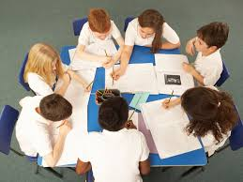
দলীয় কাজ
ঘরের ভিতরের শব্দগুলো খালি জায়গায় বসিয়ে বাক্য তৈরি করোঃ
সব দলে একই প্রশ্নঃ
মানুষের | গুণী জ্ঞানী | মৃত্যু | সামনে | বুঝুন | ইস্ট
1, যারা আছেন -------- আজও
2, ----------, মনীষারা
3, আমার দেশের সব ----------
4, এই বেদন -------- তারা।

Slide 20
মূল্যায়ণ
১। বাংলাদেশে ‘কামার কুমার জেলে চাষা’ কোন ভাষাতে কথাবলেন ?
১,বাংলা ভাষায়।
২, মোদের বাংলা ভাষার কবিতার কবি কে?
২, সুফিয়া কামাল।
৩, লোহা দিয়ে জিনিসপত্র তৈরি করেন কারা?
৩, কামার।
4.’বেদন’ শব্দের অর্থ কী ?
৪, বেদনা, দুঃখ, কষ্ট ।

Slide 21
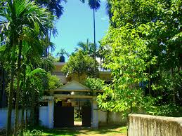
বাড়ির কাজ
বাংলা ভাষার মর্যাদা রক্ষার জন্য আমরা কি কি করতে পারি ৫টি বাক্যে লিখ।

Slide 22
আজকের পাঠ শেষে সবাইকে ধন্যবাদ জানাচ্ছি।

